Slide 1
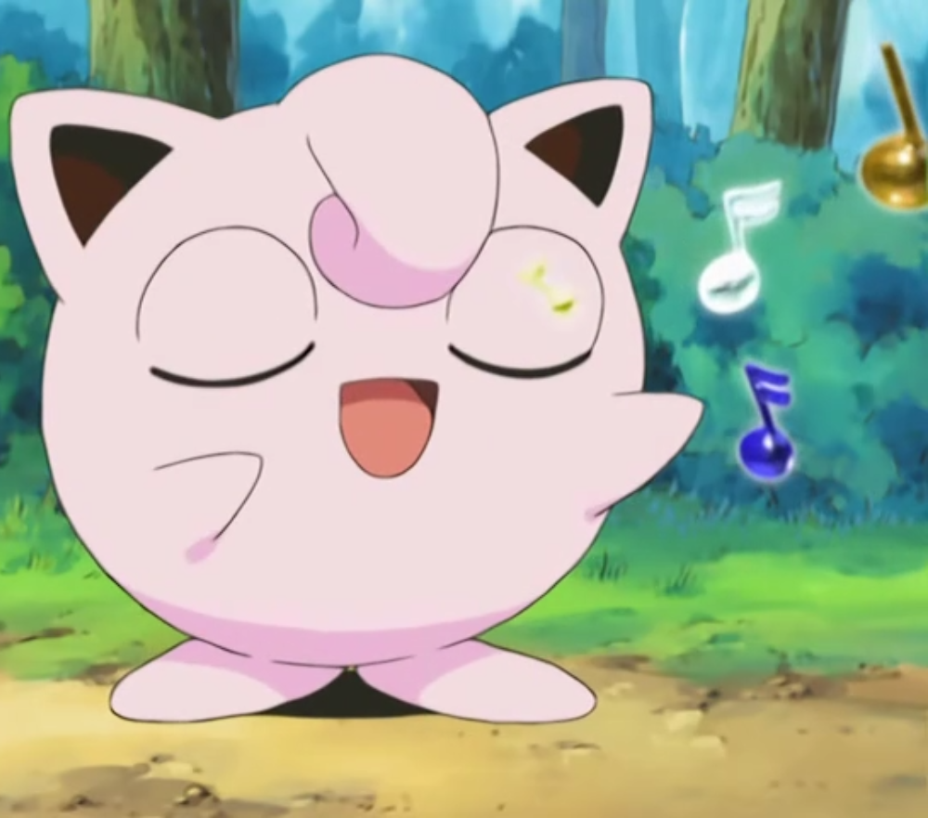
Hi! My name is
Jigglypuff.
1.2.3.4.5.
Who’s gonna sing?

Slide 4
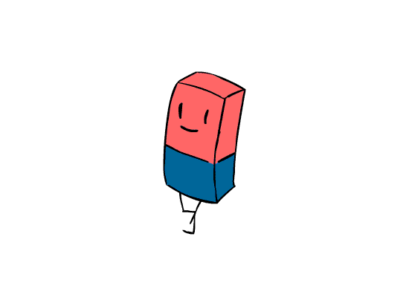
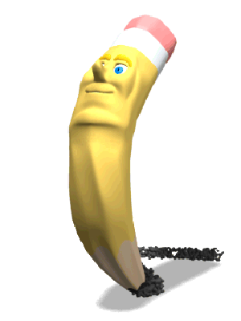

Slide 5
Mandy

Slide 6
5
1
4
Mandy
a/e/i/o/u
M/n/d/y

Slide 7
M

Slide 8
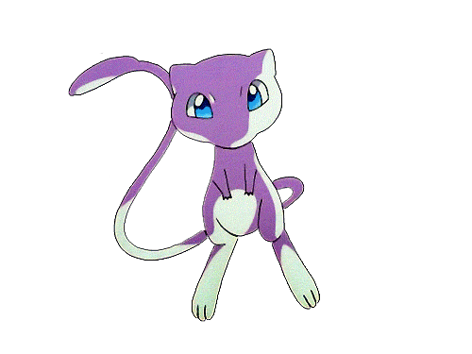
【第三週英語作業】
1.聆聽和跟讀英語CD1 15~19首
2.完成英語練習簿姓名書寫
+自畫像

Slide 9
draw yourself
At least 12 times

